Slide 1

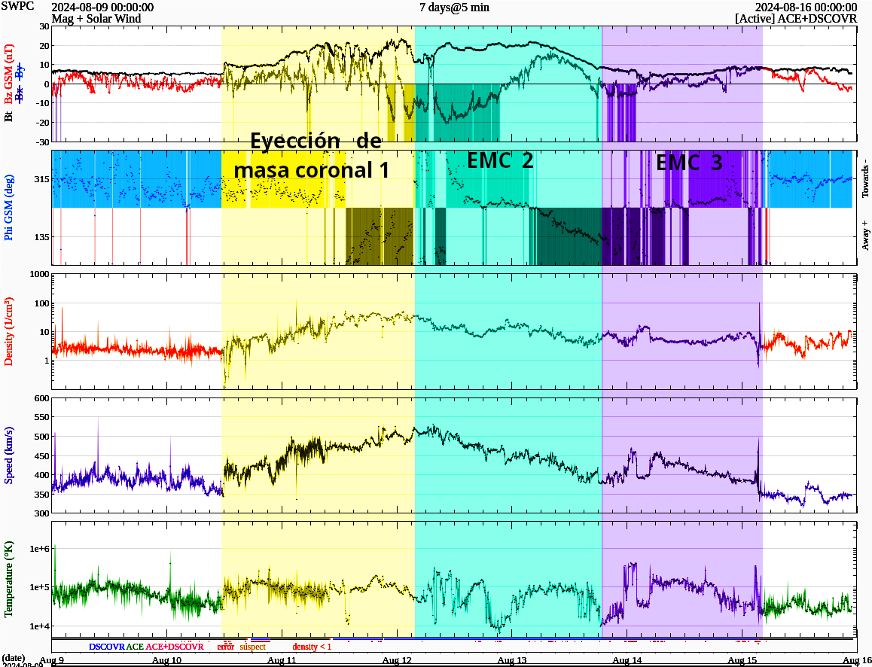
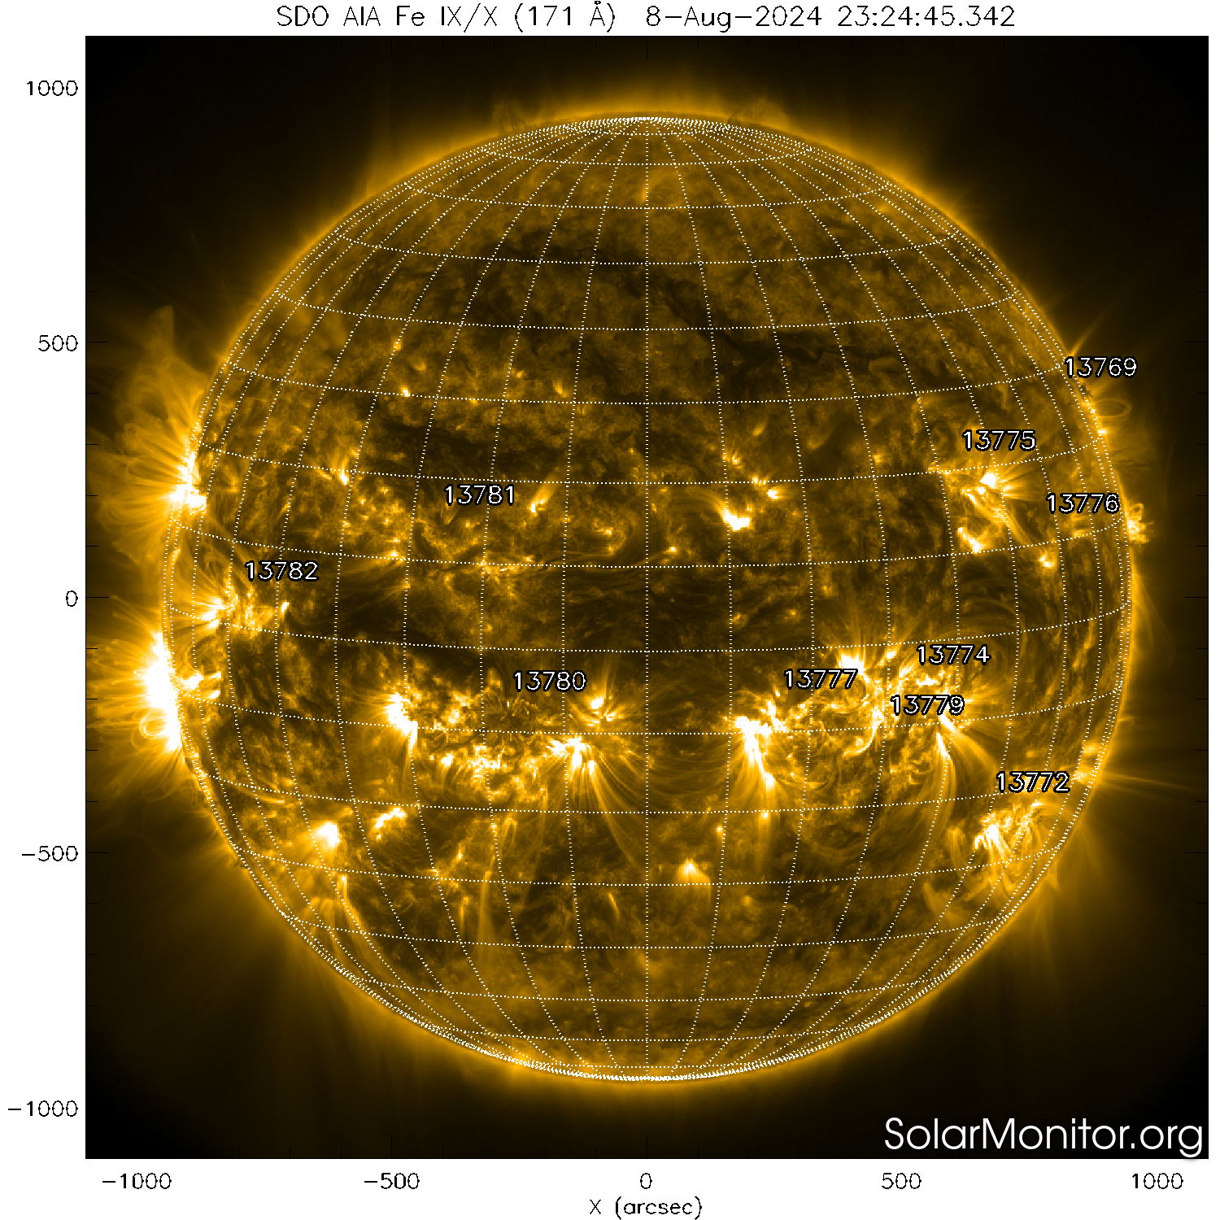
Medio interplanetario:
Región de interacción de viento solar
Esta semana se registraron tres eyecciones de masa coronal (EMCs) (ver región sombreada en amarillo, verde y purpura en imagen 2, respectivamente). La región fuente de las EMCs podría estar asociada a la región activa 13777 (ver AR 13777 en imagen 1). Las eyecciones 1 y 2 generaron actividad geomagnética: Kp=8 y Dst= -203 nT.
Imagen 1: https://sdo.gsfc.nasa.gov/
Imagen 2: http://www.swpc.noaa.gov/products/real-time-solar-wind
<número>
www.sciesmex.unam.mx
15/08/2024
1

